Slide 1
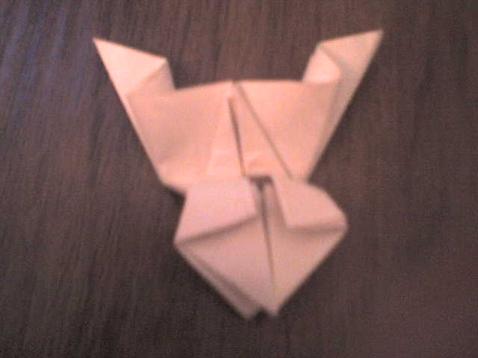
INSTRUKCJA ŻABKI

Slide 2
1.Karteczkę w kształcie kwadratu zegnij po przekątnych na pół.
ZASADA NR 1

Slide 3
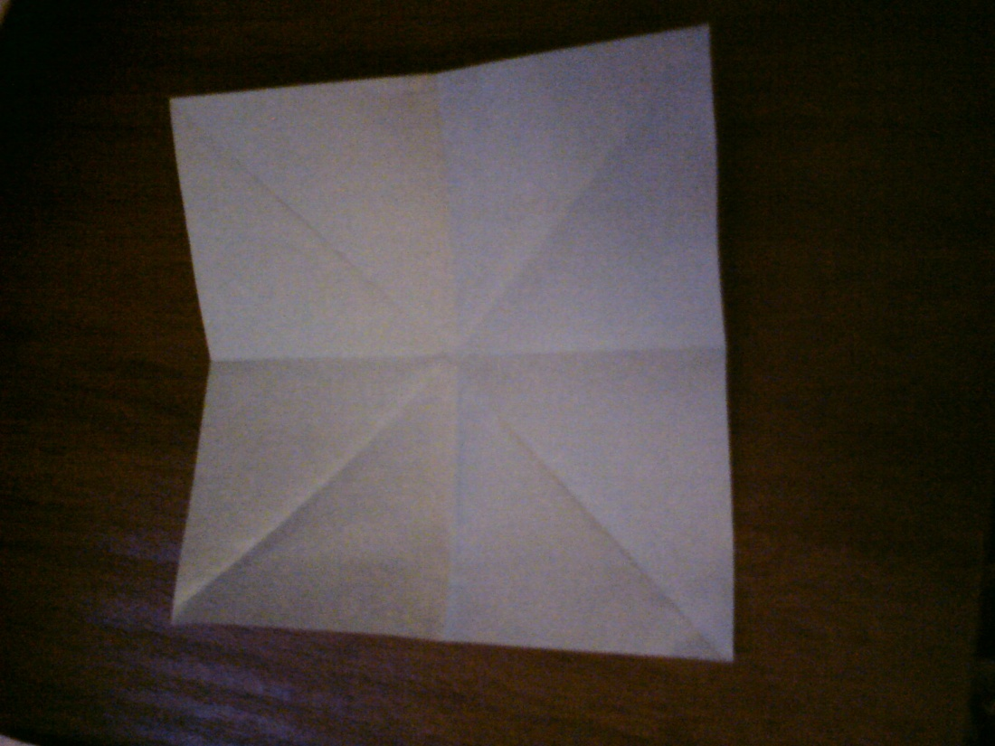
2. Następnie odwróc ją na drugą stronę i zegnij na pół, lecz tym razem nie po przekątnych , ale w połowie.
ZASADA NR 2

Slide 4
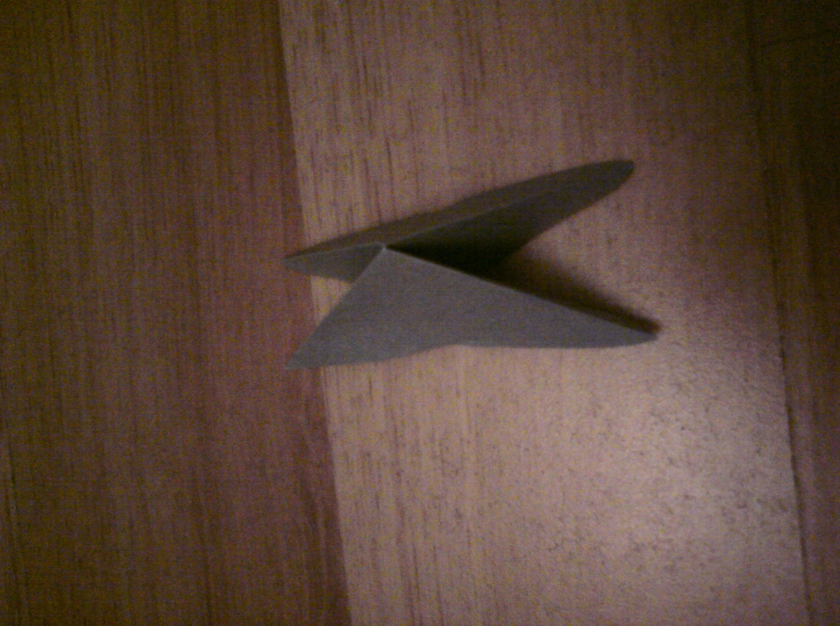
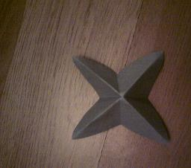
3.Mając karteczkę cały czas na tej samej stronie złóż ją tak , jakby miała powstac z niej choinka
ZASADA nr 3

Slide 5
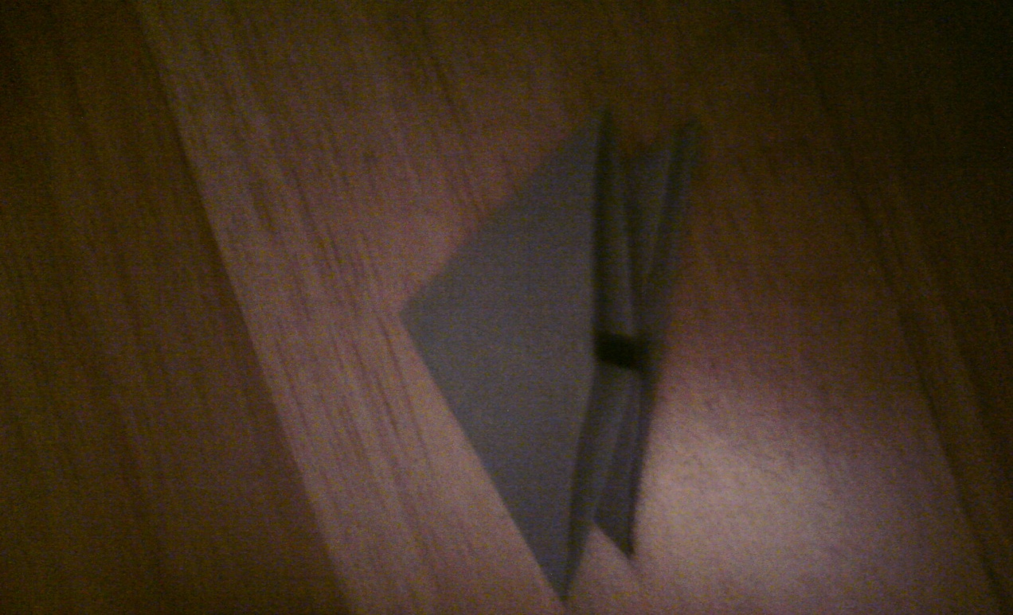
4.Gdy uzyskamy efekt choinki , trzeba tę choinkę zgiąc na pół tak , aby powstały dwa złączone razem trójkąty.
ZASADA NR 4

Slide 6
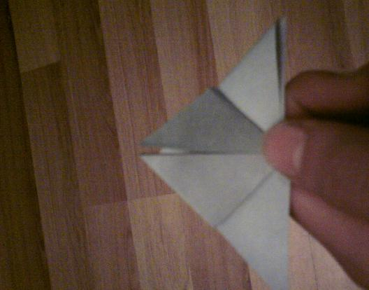
5.Jeden z tych trójkątów zegnij ku górze tak , tak aby powstał deltoid.
ZASADA NR 5

Slide 7
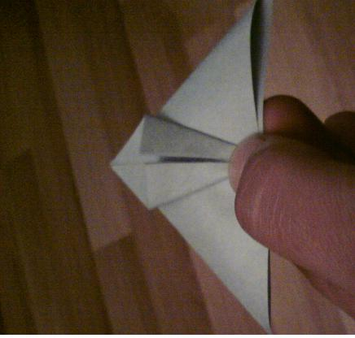
6.Następnie skrzydła ,które odstają od deltoidu zgiąc również ku górze.
ZASADA NR 6

Slide 8
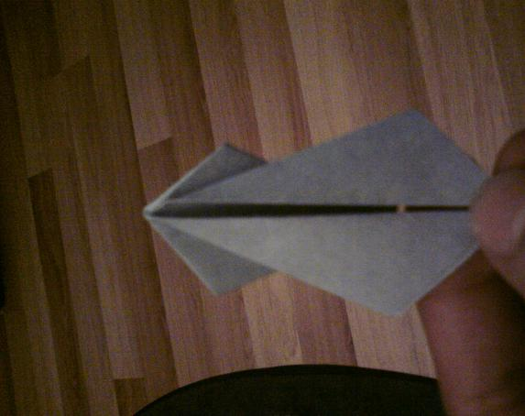
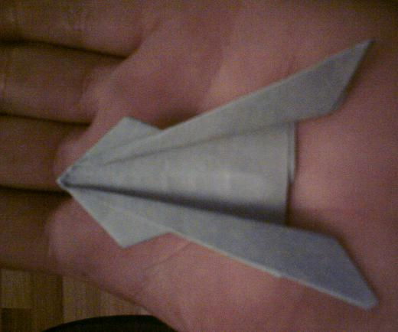
7.Obróc karteczkę na drugą stronę , trójkąt ,który pozostał zgiąc do środka na pół oraz uzyskane skrzydła zgiąc jeszcze raz na pół , ale tym razem na zewnątrz.
ZASADA NR 7

Slide 9
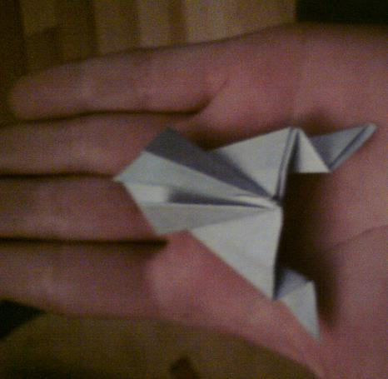
8. Powstała żabka odwróc na brzuch.
ZASADA NR 8

Slide 10
9.Następnie należy ją zgiąc tak . Aby była w pozycji siedzącej. Przycisnąc ja grzbietem do tyłu po czym połowę jej odchylonego grzbietu zgiąc również na pół , lecz tym razem do przodu.
ZASADA NR 9

Slide 11
10.Na koniec należy nacisknąc na tył żabki tak aby ona podskoczyła.
ZASADA NR 10

